Slide 1
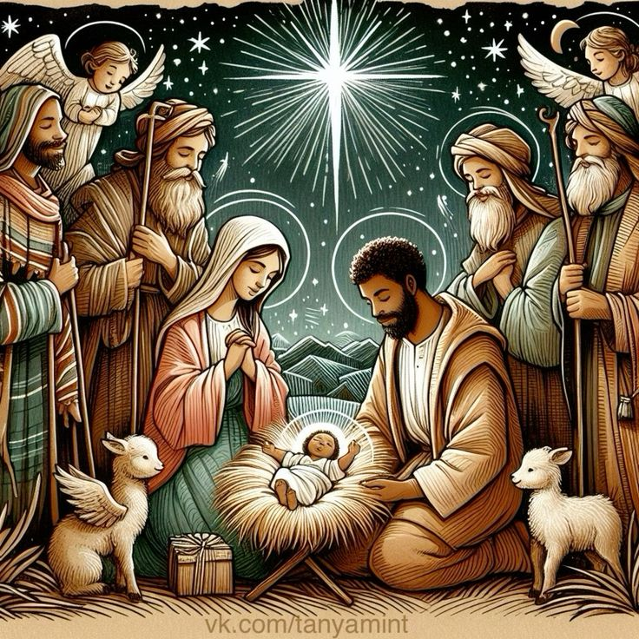
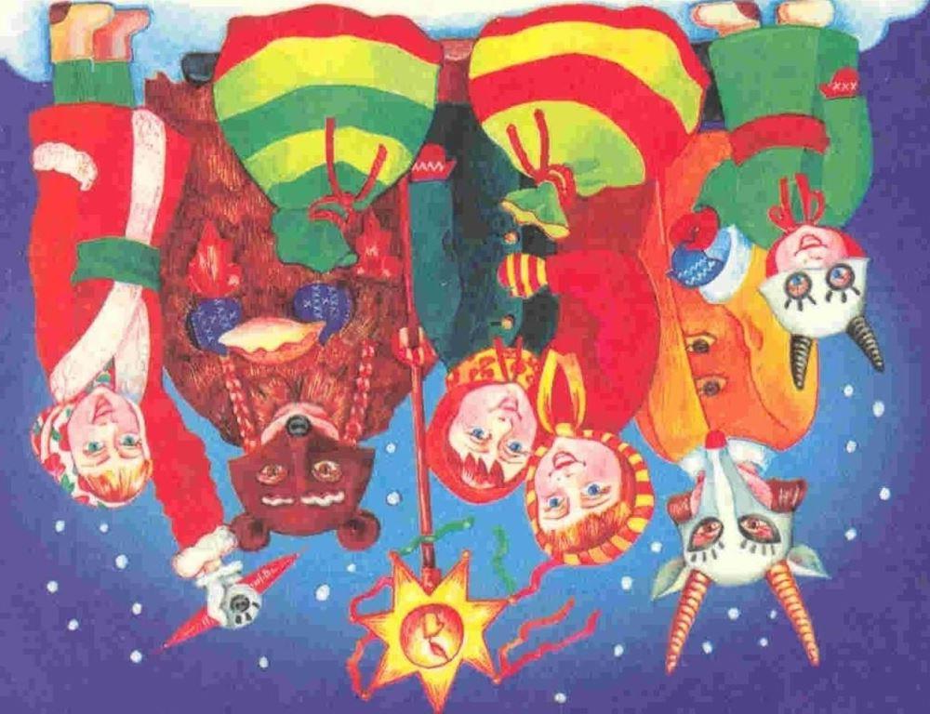
Рождественские колядки: история и традиции.
Выполнила: воспитатель
Скворцова Надежда Вячеславовна
МБДОУ «Детский сад № 35»

Slide 2
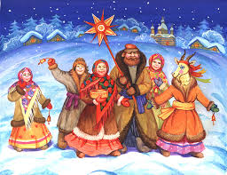
Из истории праздника
Коляда — так назывался старинный рождественский обряд прославления праздника Рождества Христова песнями, а также и сама песня
. На Руси в зимние вечера, когда совсем смеркнется, по домам ходила Коляда — в вывороченной шубе, со звериной маской на лице, с ухватом или палкой.
«Уродилась Коляда накануне Рождества», — распевали за окнами колядовщики — деревенские парни и девушки.

Slide 3
На Руси традиция колядовать появилась в 988 году. После Крещения языческий праздник был привязан к Рождеству Христову и святочному периоду, который длится с 7 по 19 января, то есть до Крещения Господня. Церковь стала переосмыслять старые обрядовые песни, и в них появились христианские мотивы. С этих пор праздник посвящался рождению Христа. В колядках появились библейские сюжеты, а само слово "коляда" в народном сознании стало ассоциироваться с праздником Рождества. При этом традиции — обход домов, добрые пожелания и вручение угощений — почти не изменились.

Slide 4
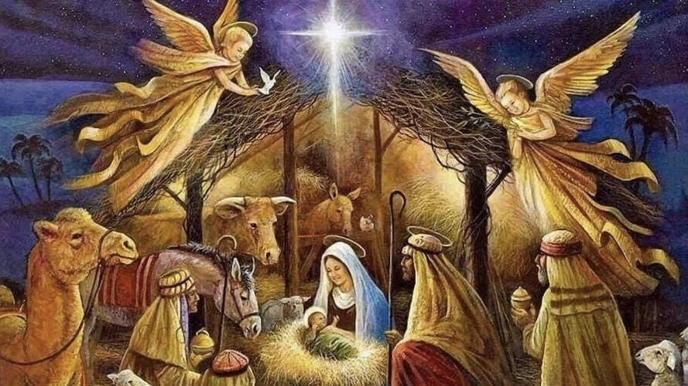
Рождество Христово

Slide 5
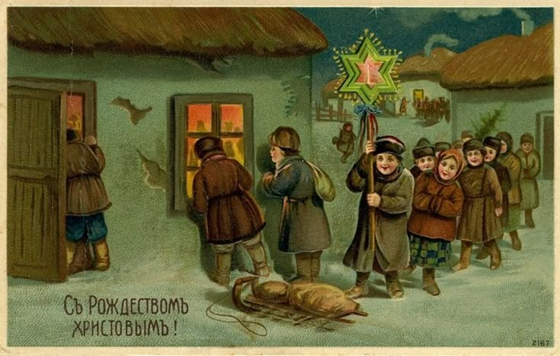
Когда-то на Руси Коляду воспринимали не как ряженого. Коляда была божеством, причем одним из влиятельных. Коляду кликали, зазывали, как это делали и по отношению к божествам меньшим — Таусеню и Плуге. Коляде посвящали предновогодние дни, в ее честь устраивались игрища, учиняемые впоследствии на Святках.

Slide 6
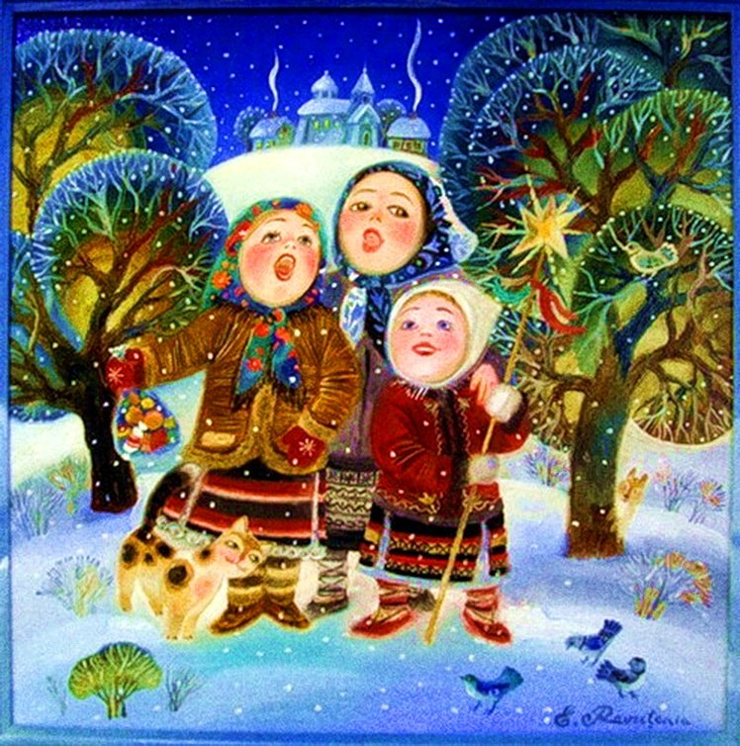
Колядование начинали дети, молодые парни и девушки. Они пели под окнами изб колядки и получали за это различное угощение.

Slide 7
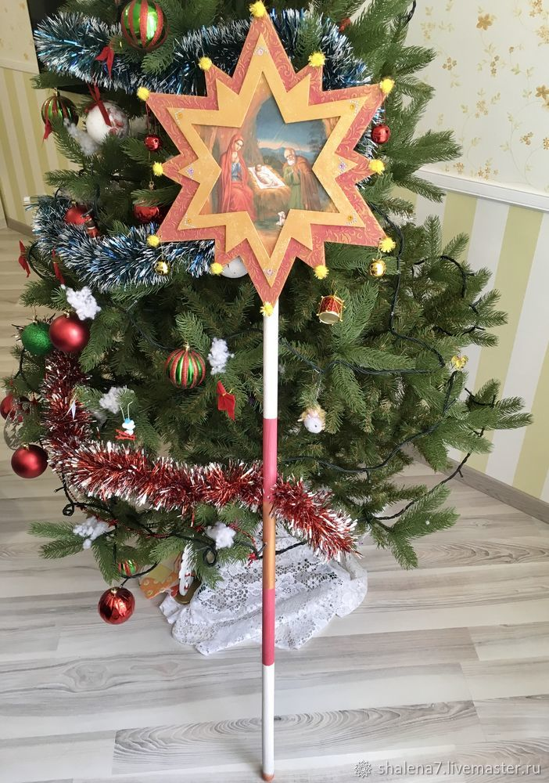
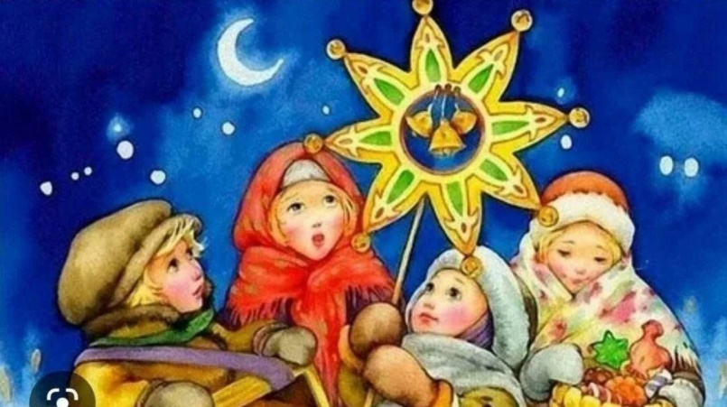
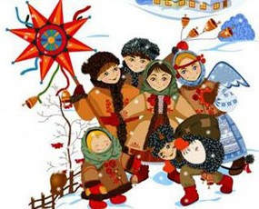
Вифлеемская звезда. Обычно она делается из картона и фольги, украшается мишурой и крепится к шесту. Именно ее несут впереди всей процессии, символизируя рождение Христа и путеводную звезду для волхвов.
Колокольчики. Их звоном колядующие оповещают о своем приближении. Это создает особенно праздничное настроение еще до того, как они начинают петь

Slide 8
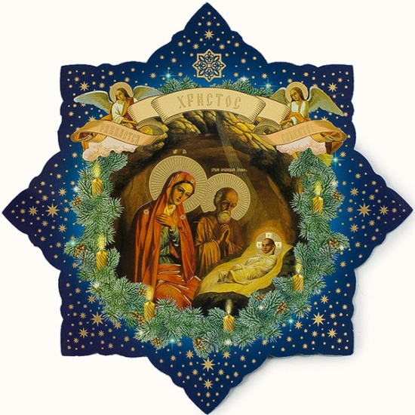
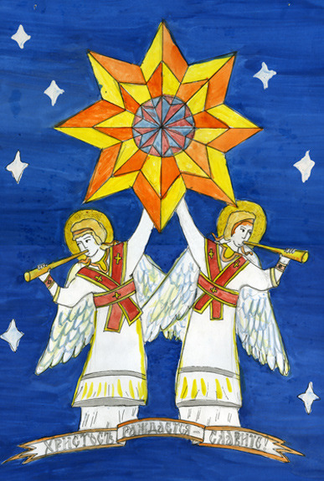
На звезде, которую несли колядовщики, изображали бурное море, корабль и богатырей на нем.
Середину звезды делали из короба сита, в который вставляли рисунок корабля и свечу, снаружи короб оклеивали промасленной бумагой и углами с бахромой.
Звезду насаживали на рукоятку.

Slide 9
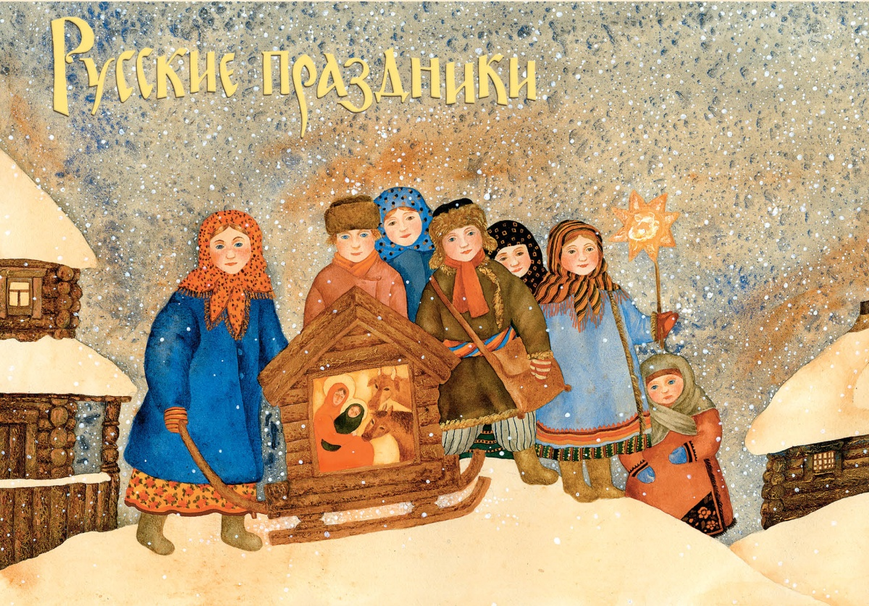
Вертеп. Так называется переносной кукольный театр в виде домика, где разыгрывается сцена Рождения Христа. Это более сложный атрибут, но он производит неизгладимое впечатление и на колядующих, и на хозяев.

Slide 10
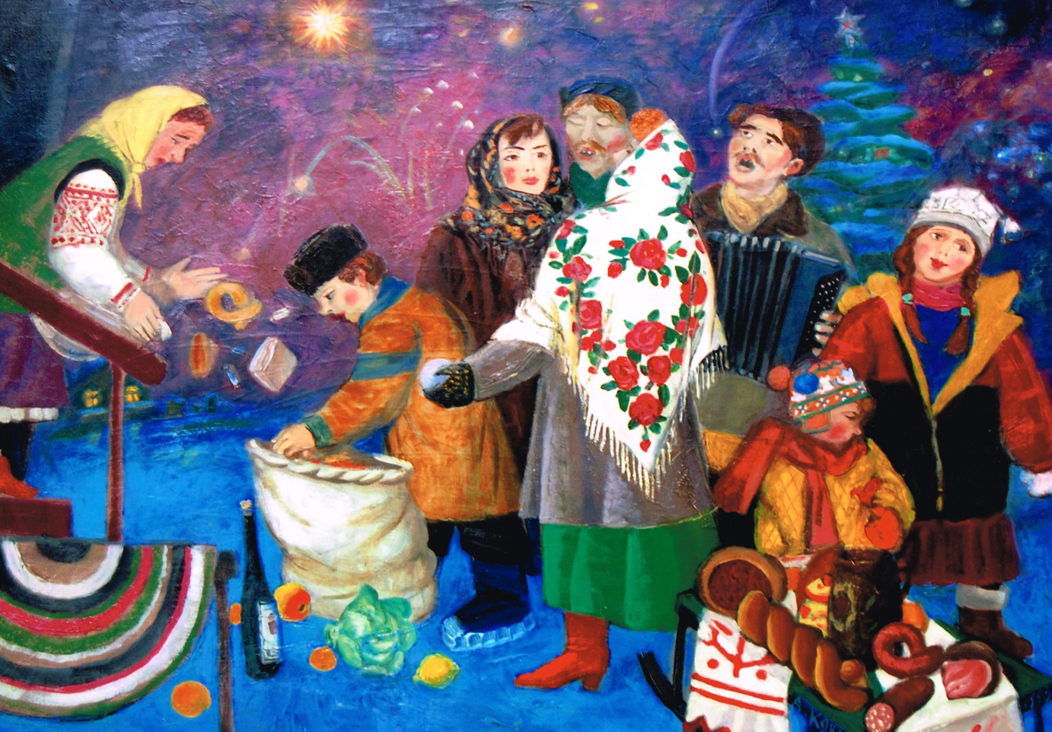
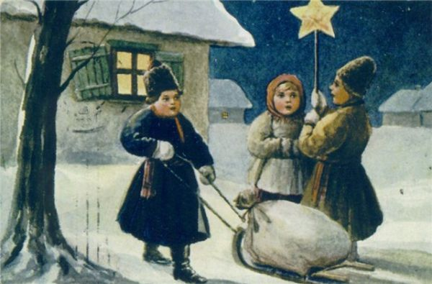
Колядный мешок. Он должен быть крепким и вместительным

Slide 11
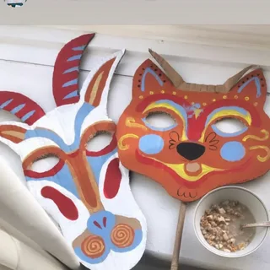
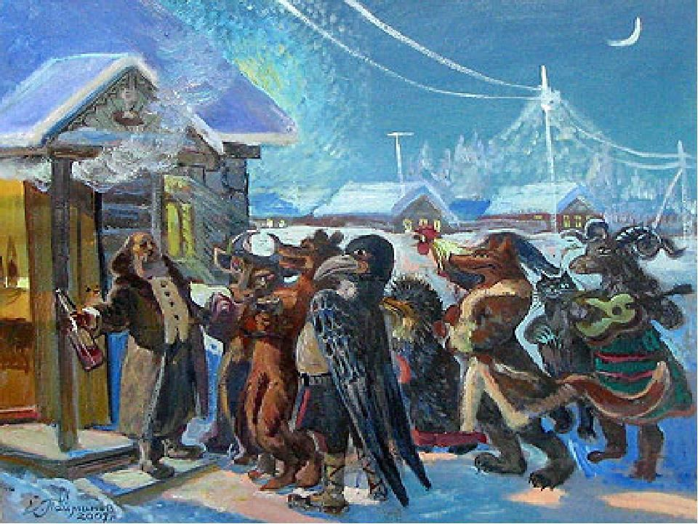
Костюмы и маски. Должны быть красочными и яркими, могут быть как готовыми карнавальными, так и сделанными своими руками.

Slide 12
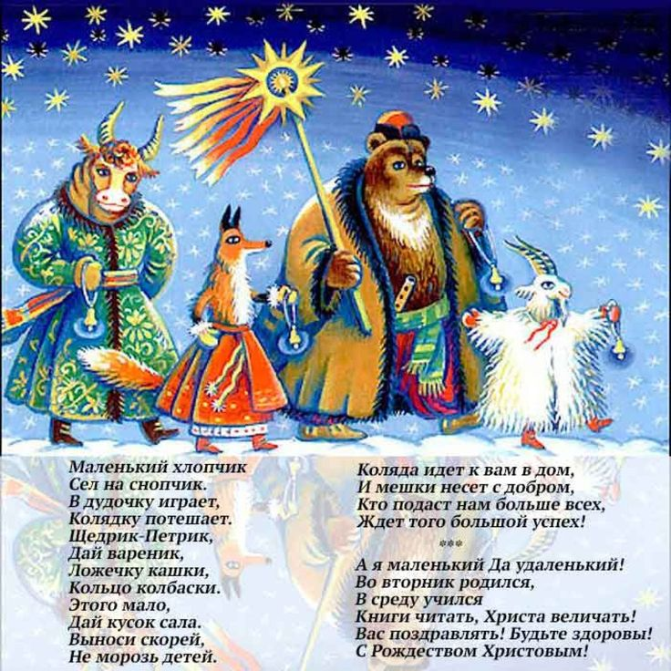

Slide 13
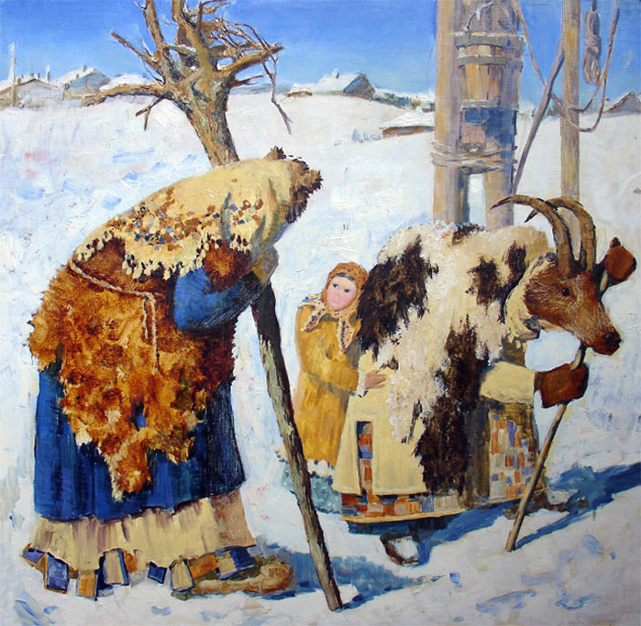
Ряженые под новогодье водили «кобылку»: двух парней связывали спина к спине, передний держал вилы с насаженной соломенной головой лошади. Сверху «кобылка» покрывалась попоной, на которую усаживался мальчик- всадник. Образ лошади, конечно, был весьма дорог крес- тьянину-землепашцу.

Slide 14
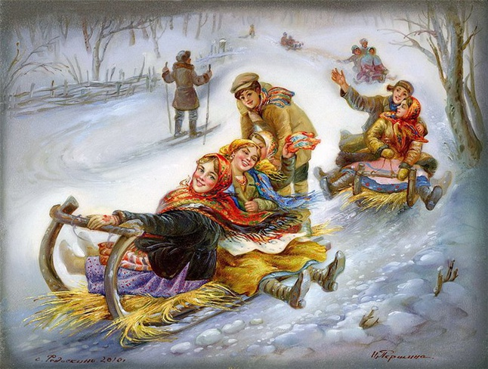
Днем на Святках устраивали санные катания. Дуга в дугу саней по пятьдесят выстраивались поездом. В Сибири в ходу были рысистые бега: иноходцы и рысаки вихрем мчались под гиканье удальцов.

Slide 15
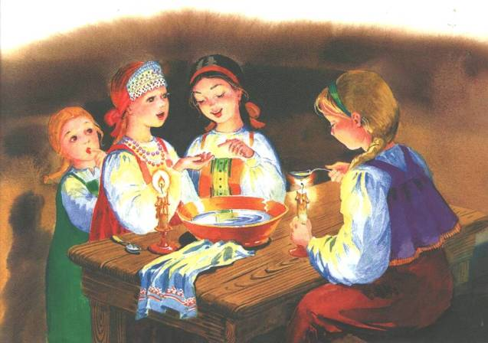
Святочные гадания
Под Крещенье последний раз совершались гадания. К разнообразным способам предсказания судьбы относится и бросание обуви за ворота: «Куда покажет носок — в той стороне и замужем быть».

Slide 16
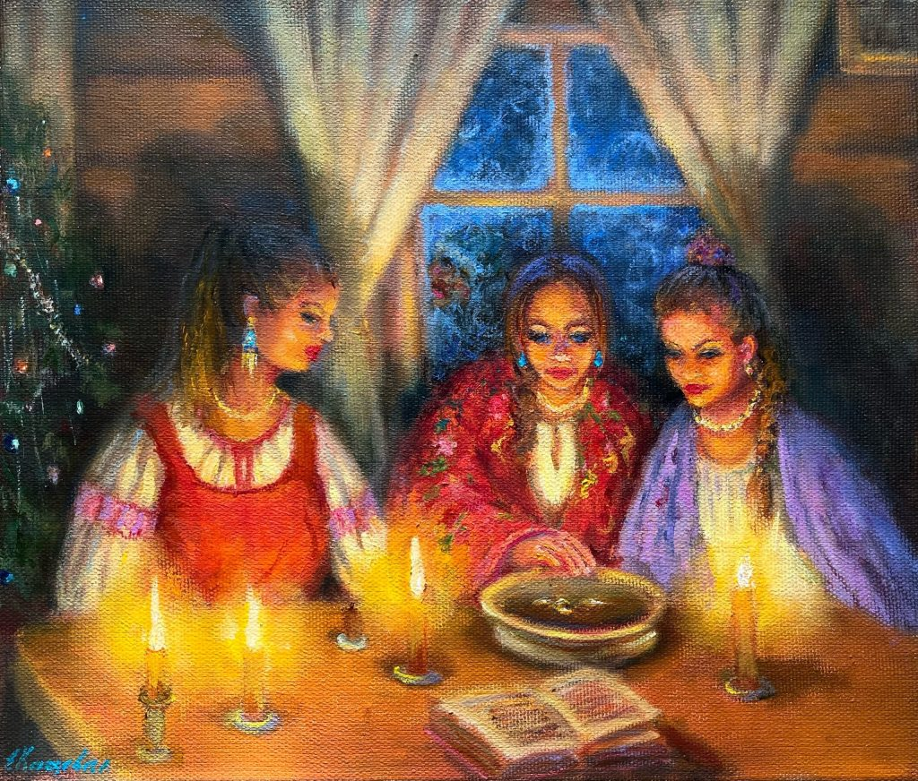
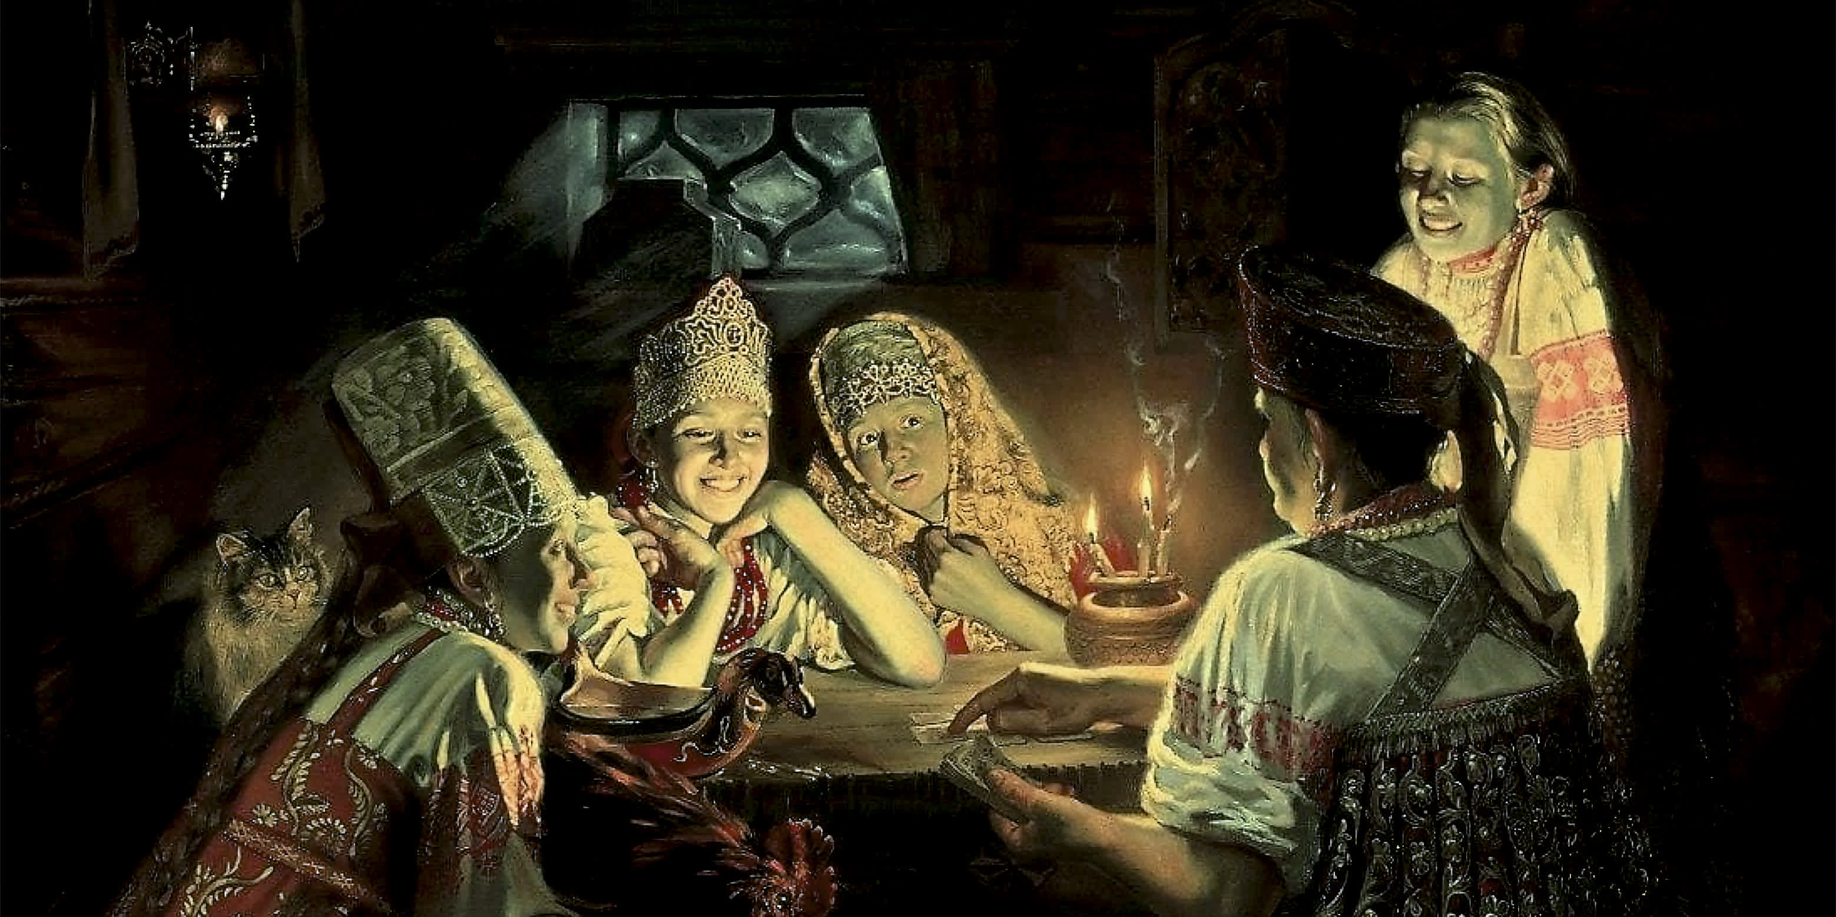

Slide 17
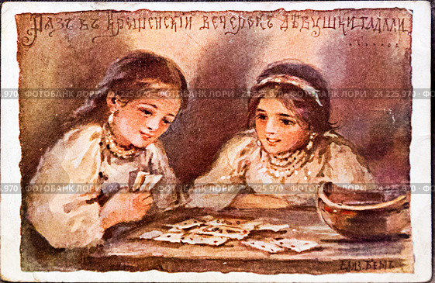
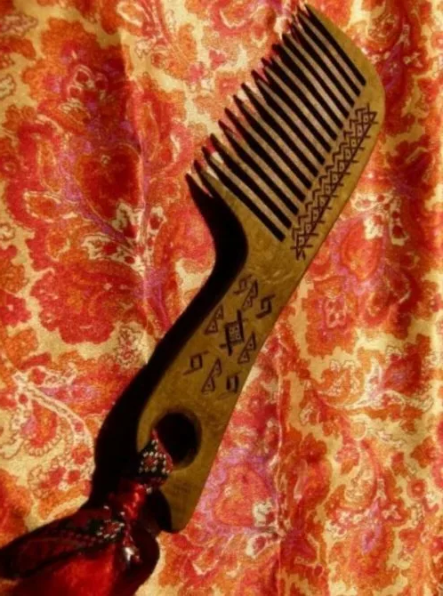
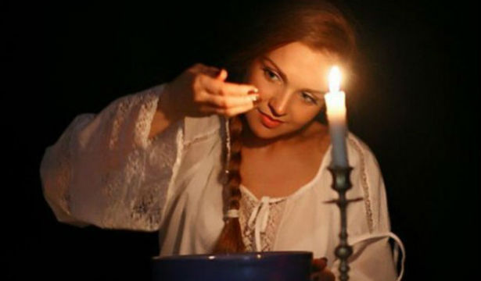
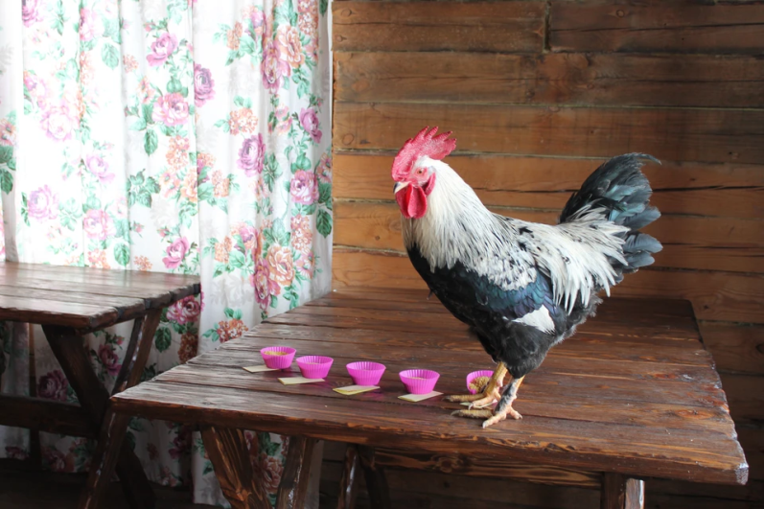

Slide 18
Распространенными колядками были шуточные припевки, где девушки запевали:
Уродилась коляда
Накануне Рождества
За рекою за быстрою...
А ребята подпевали:
Чтобы царева золота казна
Была век полным-полна,
Чтобы большим-то рекам
Слава неслась до моря.
Малым речкам — до мельницы.
А эту песню хлебу поем,
Хлебу поем, хлебу честь воздаем.

Slide 19
Колядки:
Коляда, коляда,
Накануне Рождества!
Тетенька добренька,
Пирожка-то сдобненька
Не режь, не ломай,
Поскорее подавай,
Двоим, троим,
Давно стоим,
Да не выстоим!
Печка-то топиться,
Пирожка-то хочется!

Slide 20
Маленький хлопчик
Сел на снопчик.
В дудочку играет,
Колядку потешает.
Щедрик-Петрик,
Дай вареник,
Ложечку кашки,
Кольцо колбаски.
Этого мало,
Дай кусок сала.
Выноси скорей,
Не морозь детей.

Slide 21
Ты, хозяин, не томи,
Поскорее подари!
А как нынешний мороз
Не велит долго стоять,
Велит скоро подавать:
Либо из печи пироги,
Либо денег пятачок,
Либо щей горшок!
Подай тебе Бог
Полный двор животов!
И в конюшню коней,
В хлевушку телят,
В избушку ребят
И в подпечку котят!

Slide 22
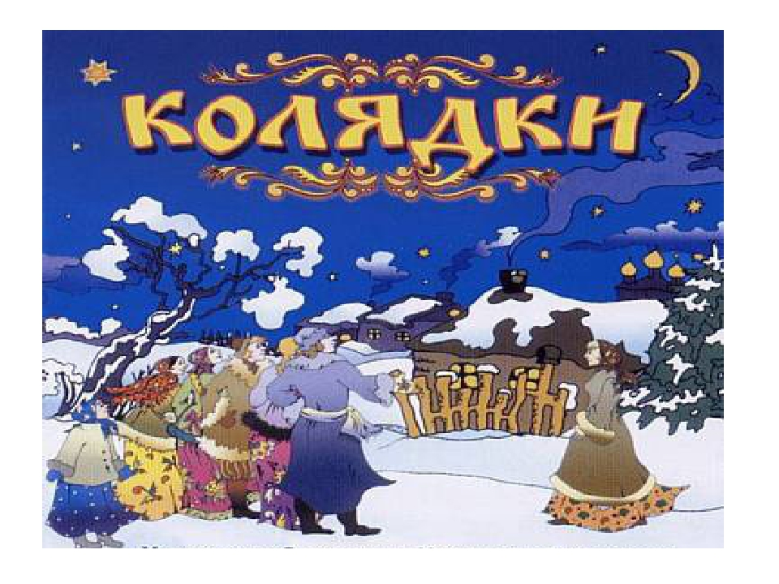
Господин, господа,
Господинова жена,
Двери отворите
И нас одарите!
Пирогом, калачом
Или чем-нибудь еще!

Slide 23


